Slide 1
Verksamhetsplan 2020
Vision Kommunavdelning Jönköping
Du ska få ut så mycket
som möjligt av ditt arbetsliv.

Slide 2
Innehållsförteckning
2
Innehållsförteckning 2
Övergripande målsättning för 2020 2
Visions mål & hjärtefrågor 3
Ordföranden har ordet 4
Planerade aktiviteter 2020 5
Arvoden & fackavgift 2020 6
Förslag: Stipendium 6
Budget för verksamhetsåret 2020 7
Bli skyddsombud! 8
Övergripande målsättning för 2020
Jönköpingsavdelningens styrelses målsättning för 2020 är att vara en stabil avdelning där inga delar av verksamheten står och faller med enskilda personer.
Vi ska fortsätta arbeta med våra årligt återkommande engagemang och aktiviteter som skapar nytta för medlemmar och krydda med det lil(l)a extra när möjligheterna finns.
Vi ska arbeta med Visions mål och hjärtefrågor för att (bland annat) bidra till ett hållbart arbetsliv, bra löner och villkor för våra medlemmar, rätt förutsättningar för chefs- och ledarskap, vara det naturliga valet för våra yrkesgrupper, vara närvarande och handlingskraftiga på arbetsplatserna och framförallt: göra varandra bra!

Slide 3
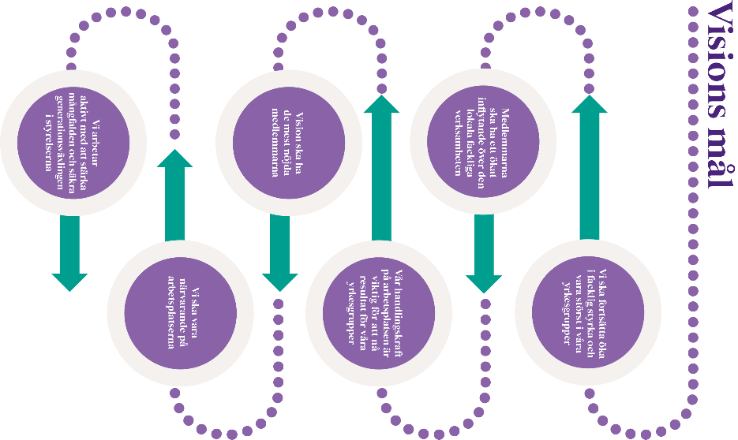
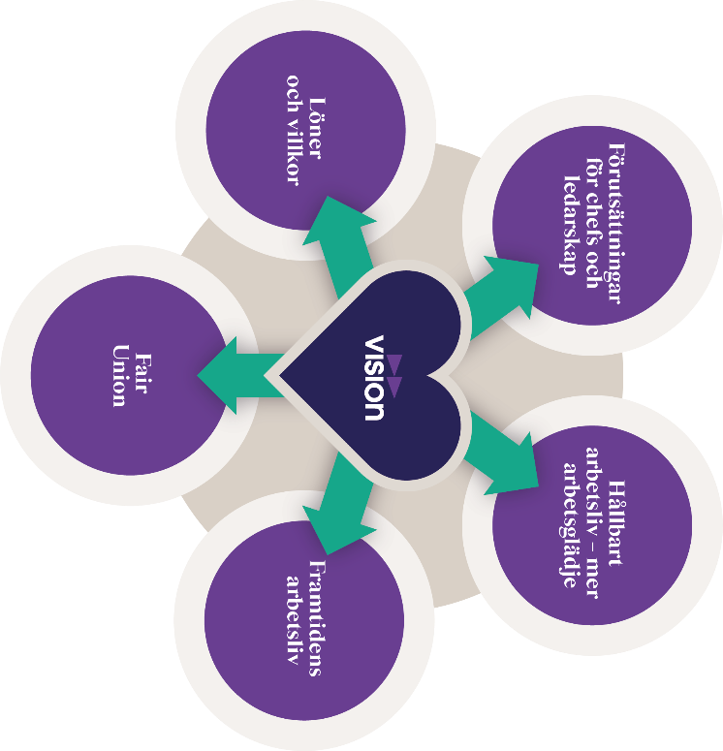
3

Slide 4
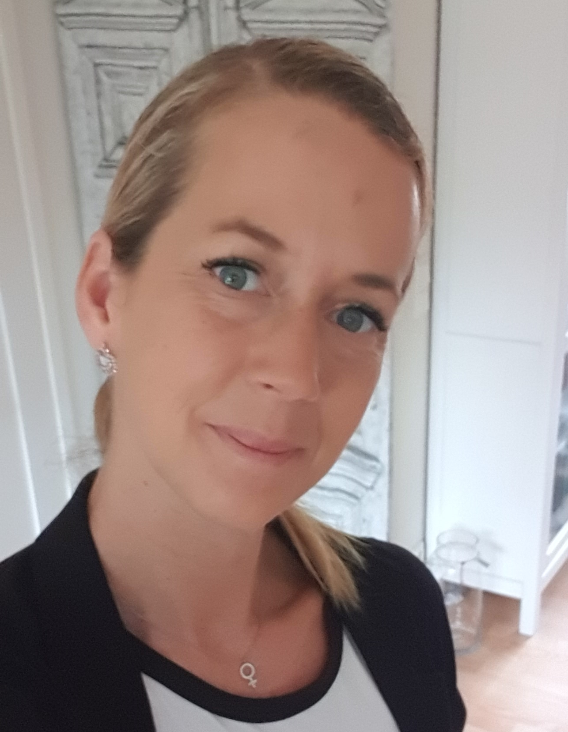
Ordföranden har ordet
4
Innehållsförteckning
I början av 2019 var mitt mål att sätta Vision
Jönköpingsavdelningen på kartan tillsammans med er
medlemmar. Ett av målen är att nå 1300 medlemmar
innan året är slut och vi är snart där:)
Vi har sedan Höstmötet förra året (1 november 2018
till 31 oktober 2019) organiserat med 204
medlemmar i vår avdelning, men några slutar också så
totalt har vi ökat med 64 medlemmar detta år. Detta är jättekul och hoppas vi hjälps åt att nå upp till 1300 medlemmar!
Ett annat mål var att ha egna administrationsombud och det har vi nu, två stycken i Camilla Guander och Rebecca Färgh. Vi jobbar mycket för att administratörer ska bli uppmärksammade och få kompetensutveckling. Det är vår största medlemsgrupp.
Vår lokala avdelning har också lyckats med att alla arbetsledare & produktionsledare på Tekniska Kontoret kommer att heta driftchefer framöver, vilket vi är väldigt stolta och glada för.
Vi har också med vår Karin Berntsson i avtalsgruppen nationellt för Vision. De jobbar för fullt med att förbereda och jobba för ett nytt avtal för alla medlemmar i Vision till våren. Karin går också en utbildning via TCO ”Samhällsekonomi, lönebildning och fackliga utmaningar” på 7,5 högskolepoäng.
Jag som ordförande har precis gått en utbildning via TCO ”Hållbarhet- en facklig fråga”. Den har sitt utgångsläge från Agenda 2030 och hur de 17 målen är en facklig fråga. Vision jobbar väldigt mycket med dessa frågor och vi har även tillsammans med arbetsgivaren och politiken i Jönköpings kommun startat upp detta arbete. Jag tycker att det är en väldigt viktig fråga som vi måste ta på största allvar. Jag vill att dessa frågor lyfts i alla sammanhang så vi tillsammans kan jobba framåt med arbetsgivare och våra andra fackliga kollegor. Vision driver hållbarhetsarbete som en Fair Union och med all den kunskap och engagemang förbundet har kring hur arbetslivet kan bli mänskligare och miljömässigt mer hållbart så kan vi hjälpas åt att nå hållbara arbetsplatser och en hållbar framtid.
Hoppas vi ses på din arbetsplats!
Med vänlig hälsning
Maria Carlsson
Innehållsförteckning 2
Ordförande har ordet 2
Planerade aktiviteter 2020 3
Visions målsättning & hjärtefrågor 4
Arvoden & fackavgift 2020 6
Löneavtal? 6
Budget för verksamhetsåret 2020 7

Slide 5
Planerade aktiviteter 2020 för medlemmar och ombud
5
Soppluncher vår och höst
Frukostmöten vår och höst
Höstmöte med bio
Årsmöte med föreläsning
Lunch för nya medlemmar varje månad
Öppet hus inför lönesamtalen
Yrkesträffar
Arbetsplatsträffar (så många det bara går!)
Medlem i 45 år – uppvaktningsmiddag
Rekrytering & organisering!
Ombudsträffar
Ombudsutbildningar

Slide 6
Arvoden och fackavgift för 2020
6
När det gäller fasta arvoden till styrelse, valutskott och revisorer föreslår styrelsen att de ligger kvar på samma nivå som tidigare år.
Ordförande 15 000 kr/år Sektionsordförande 5 000 kr/år
V ordförande 7 500 kr/år Revisorer (x2) 1 500 kr/år
Kassör 7 500 kr/år Valutskott sammank 1 500 kr/år
Mötesarvodet för styrelsen och valutskottet föreslås även det ligga kvar på samma nivå som tidigare år; 180 kr/sammanträde.
När det gäller avgiften till Vision föreslår styrelsen att den ligger kvar på samma nivå som tidigare. Det innebär att du betalar 1% av din månadslön i avgift till Vision centralt och 0,20% till Visions kommunavdelning i Jönköping.
Förslag i budget: Stipendium
Som ett komplement till Hälsochecken som styrelsen föreslår att vi fortsätter med även 2020, men då med endast 75 000 kronor i avsatta medel, är styrelsens förslag att vi inför ett utbildningsstipendium som går att ansöka om och som delas ut halvårsvis respektive årsvis i olika kategorier.
Förslaget är att avsätta 25 000 kronor för stipendium enligt nedan:
Kvällskurser (endast kursavgift) i fritt ämne – 1000 kronor
(maximalt 5 medlemmar/halvår kan erhålla detta)
Kurser/utbildningar på gymnasienivå – 1000 kronor
(maximalt 5 medlemmar/år kan erhålla detta)
Kurser/utbildningar på högskolenivå – 2000 kronor
(maximalt 5 medlemmar/år kan erhålla detta)

Slide 7
Budget för 2020
7
Intäkter
Medlemsavgifter 630 000
Summa intäkter 630 000
Kostnader
Medlemsinriktat arbete & aktiviteter 120 000
Höstmöte 90 000
Arvoden 90 000
Årsmöte 75 000
Utbildning 70 000
Ombudsverksamhet 40 000
Konferens 25 000
Styrelsen 25 000
Expeditionen 20 000
Rekrytering & utåtriktade aktiviteter 20 000
Övrigt 20 000
Gåvor 15 000
Förhandlingsverksamhet 10 000
Habo-sektionen 10 000
Hälsochecken 75 000
Stipendium 25 000
Summa kostnader 730 000
Resultat - 100 000

Slide 8
Vill du bli ombud för Vision i din arbetsgrupp?
Vill du bli skyddsombud och arbeta för en bättre arbetsmiljö och en tryggare arbetsplats?
Prata med de andra Visions-medlemmarna på din arbetsplats så kan ni välja dig som ombud!
Kontakta sedan Visions expedition för att registrera att du är ombud via jonkopingsavdelningen@fv.vision.se (eller i förväg om du/ni vill ha mer information om hur det hela går till)!

Slide 9
Planerade aktiviteter 2020 för medlemmar och ombud
Soppluncher vår och höst
Frukostmöten vår och höst
Höstmöte med bio
Årsmöte med föreläsning
Lunch för nya medlemmar varje månad
Öppet hus inför lönesamtalen
Yrkesträffar
Arbetsplatsträffar (så många det bara går!)
Medlem i 45 år – uppvaktningsmiddag
Rekrytering & organisering!
Någon överraskning blir det allt!
Ombudsträffar
Ombudsutbildningar

